Slide 1

Judas

Slide 2
Judas
Kapitel: 1 | Verse: 25

Slide 3
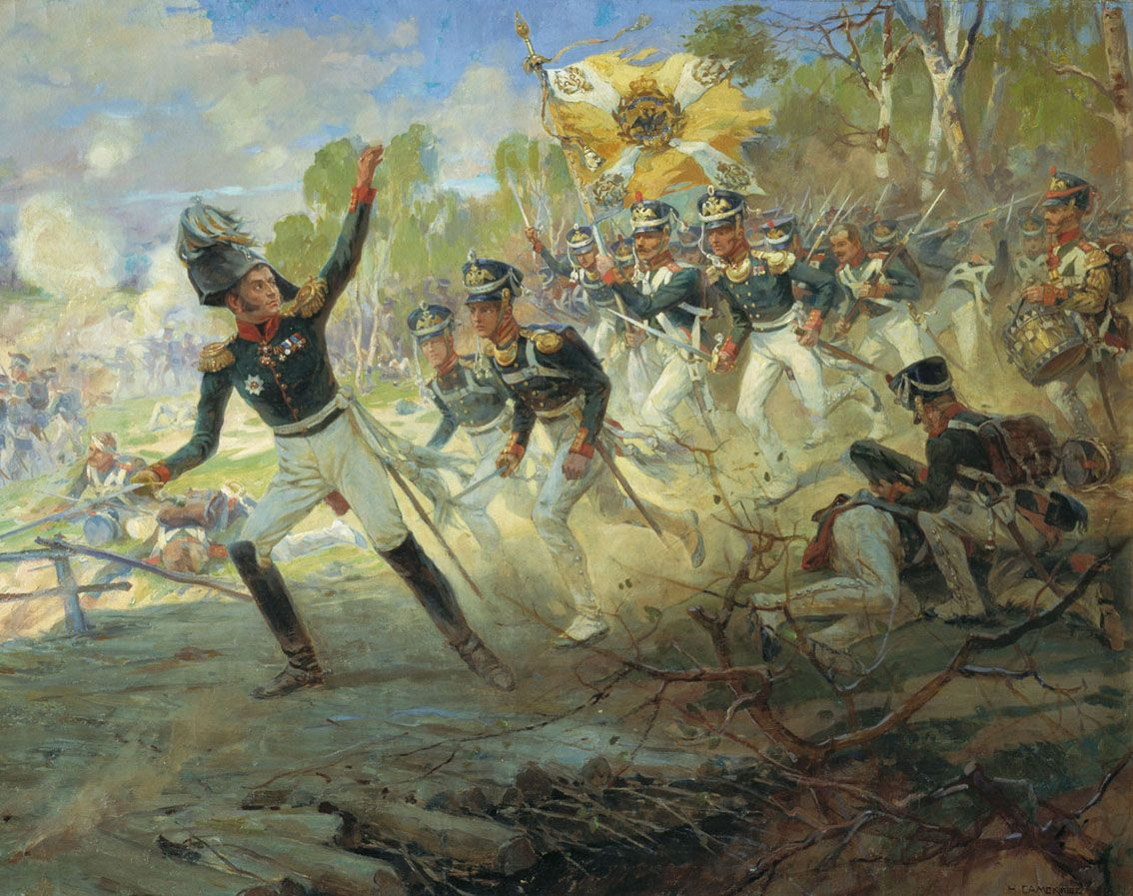

Slide 4
Allgemeines
Verfasser: Judas
(Halbbruder von Jesus)
„Judas, Knecht Jesu Christi und Bruder des Jakobus,“
Jud 1a
„Ihr aber, Geliebte, erinnert euch an die Worte, die im Voraus von den Aposteln unseres Herrn Jesus Christus gesprochen worden sind,“ Jud 17
„Jakobus, Knecht Gottes und des Herrn Jesus Christus,“
Jak 1a

Slide 5
Allgemeines
Verfasser: Judas (Halbbruder von Jesus)
Empfänger: Gläubige (v.a. mit jüdischem Hintergrund)
„an die Berufenen, die durch Gott, den Vater, geheiligt und in Jesus Christus bewahrt sind:“ Jud 1b
„Ihr aber, Geliebte, erinnert euch an die Worte, die im Voraus von den Aposteln unseres Herrn Jesus Christus gesprochen worden sind, als sie euch sagten: In der letzten Zeit werden Spötter auftreten, die nach ihren eigenen gottlosen Lüsten wandeln.“ Jud 17-18

Slide 6
Allgemeines
Verfasser: Judas (Halbbruder von Jesus)
Empfänger: Gläubige (v.a. mit jüdischem Hintergrund)
Abfassungszeit: ca. 68 – 70 n.Chr.
Judas | 2. Petrus | Judas | 2. Petrus
3 | 1,5 | 11 | 2,15
4 | 2,1 | 12 | 2,13
6 | 2,4 | 12-13 | 2,17
7 | 2,6 | 16 | 2,18
8 | 2,10 | 17 | 3,2
9 | 2,11 | 18 | 3,3
10 | 2,12

Slide 7
Allgemeines
Verfasser: Judas (Halbbruder von Jesus)
Empfänger: Gläubige (v.a. mit jüdischem Hintergrund)
Abfassungszeit: ca. 68 – 70 n.Chr.
Anlass und Thema:
„Es haben sich nämlich etliche Menschen unbemerkt eingeschlichen, die schon längst zu diesem Gericht aufgeschrieben worden sind, Gottlose, welche die Gnade unseres Gottes in Zügellosigkeit verkehren und Gott, den einzigen Herrscher, und unseren Herrn Jesus Christus verleugnen.“ Jud 4

Slide 8
Allgemeines
Verfasser: Judas (Halbbruder von Jesus)
Empfänger: Gläubige (v.a. mit jüdischem Hintergrund)
Abfassungszeit: ca. 68 – 70 n.Chr.
Anlass und Thema:
„Geliebte, da es mir ein großes Anliegen ist, euch von dem gemeinsamen Heil zu schreiben, hielt ich es für notwendig, euch mit der Ermahnung zu schreiben, dass ihr für den Glauben kämpft, der den Heiligen ein für alle Mal überliefert worden ist.“ Jud 3

Slide 10
Allgemeines
Verfasser: Judas (Halbbruder von Jesus)
Empfänger: Gläubige (v.a. mit jüdischem Hintergrund)
Abfassungszeit: ca. 68 – 70 n.Chr.
Anlass und Thema: Kampf um die Wahrheit
„Kaufe Wahrheit und verkaufe sie nicht,“ Spr 23,23a
„die Gemeinde des lebendigen Gottes […], der Pfeiler und die Grundfeste der Wahrheit.“ 1Tim 3,15

Slide 11
Allgemeines
Einteilung | Thema
V. 1-2 | Verfasser, Empfänger, Gruss
V. 3-4 | Gefahr der Irrlehrer
V. 5-7 | Gericht über die Irrlehrer
V. 8-16 | Merkmale der Irrlehrer
V. 17-23 | Widerstand gegen die Irrlehrer
V. 24-25 | Lobpreis
Einteilung des Judas Briefes

Slide 12
Gericht über die Irrlehrer (V. 5-7)
Die ungläubigen Israeliten in der Wüste (V. 5)
Die gefallenen Engel (V. 6)
Sodom und Gomorra (V. 7)

Slide 13
Merkmale der Irrlehrer (V. 8-16)
„Trotzdem beflecken auch diese in gleicher Weise mit ihren Träumereien das Fleisch, verachten die Herrschaft und lästern Mächte.“ Jud 8
„Hütet euch aber vor den falschen Propheten, die in Schafskleidern zu euch kommen, inwendig aber reißende Wölfe sind!“ Mt 7,15

Slide 14
Merkmale der Irrlehrer (V. 8-16)
„Trotzdem beflecken auch diese in gleicher Weise mit ihren Träumereien das Fleisch, verachten die Herrschaft und lästern Mächte.“ Jud 8
„sondern dies ist es, was durch den Propheten Joel gesagt worden ist: »Und es wird geschehen in den letzten Tagen, spricht Gott, da werde ich ausgießen von meinem Geist auf alles Fleisch; und eure Söhne und eure Töchter werden weissagen, und eure jungen Männer werden Gesichte sehen, und eure Ältesten werden Träume haben;“ Apg 2,16-17

Slide 15
Merkmale der Irrlehrer (V. 8-16)
„Trotzdem beflecken auch diese in gleicher Weise mit ihren Träumereien das Fleisch, verachten die Herrschaft und lästern Mächte.“ Jud 8
„Ich habe gehört, was die Propheten reden, die in meinem Namen Lügen weissagen und sprechen: »Ich habe einen Traum gehabt, ich habe einen Traum gehabt!«“ Jer 23,25
„Der Prophet, der einen Traum hat, der erzähle den Traum; wer aber mein Wort hat, der verkündige mein Wort in Wahrheit! Was hat das Stroh mit dem Weizen gemeinsam?, spricht der HERR.“ Jer 23,28

Slide 16
Merkmale der Irrlehrer (V. 8-16)
„Trotzdem beflecken auch diese in gleicher Weise mit ihren Träumereien das Fleisch, verachten die Herrschaft und lästern Mächte.“ Jud 8
„Wehe euch, ihr Schriftgelehrten und Pharisäer, ihr Heuchler, dass ihr getünchten Gräbern gleicht, die äußerlich zwar schön scheinen, inwendig aber voller Totengebeine und aller Unreinheit sind! So erscheint auch ihr äußerlich vor den Menschen als gerecht, inwendig aber seid ihr voller Heuchelei und Gesetzlosigkeit.“ Mt 23,27-28

Slide 17
Merkmale der Irrlehrer (V. 8-16)
„Trotzdem beflecken auch diese in gleicher Weise mit ihren Träumereien das Fleisch, verachten die Herrschaft und lästern Mächte.“ Jud 8
„Der Erzengel Michael dagegen, als er mit dem Teufel Streit hatte und über den Leib Moses verhandelte, wagte kein lästerndes Urteil zu fällen, sondern sprach: Der Herr strafe dich!“ Jud 9
„und er begrub ihn im Tal, im Land Moab, Beth-Peor gegenüber; aber niemand kennt sein Grab bis zum heutigen Tag.“ 5Mo 34,6

Slide 18
Merkmale der Irrlehrer (V. 8-16)
„Wehe ihnen!“ Jud 11a
Weitere Merkmale in V. 11-13:
Sei dabei im g12!

Slide 19
Widerstand gegen die Irrlehrer (V. 17-23)
1. Erinnere dich!
„Ihr aber, Geliebte, erinnert euch an die Worte, die im Voraus von den Aposteln unseres Herrn Jesus Christus gesprochen worden sind,“ Jud 17
„Euch immer wieder dasselbe zu schreiben, ist mir nicht lästig;“ Phil 3,1b
„Darum will ich es nicht versäumen, euch stets an diese Dinge zu erinnern,“ 2Pt 1,12a

Slide 20
Widerstand gegen die Irrlehrer (V. 17-23)
2. Halte fest!
„Ihr aber, Geliebte, erbaut euch auf euren allerheiligsten Glauben und betet im Heiligen Geist; bewahrt euch selbst in der Liebe Gottes und hofft auf die Barmherzigkeit unseres Herrn Jesus Christus zum ewigen Leben.“ Jud 20-21
„Halte dich an das Muster der gesunden Worte, die du von mir gehört hast, im Glauben und in der Liebe, die in Christus Jesus ist!“ 2Tim 1,13
„Du aber bleibe in dem, was du gelernt hast“ 2Tim 3,14a

Slide 21
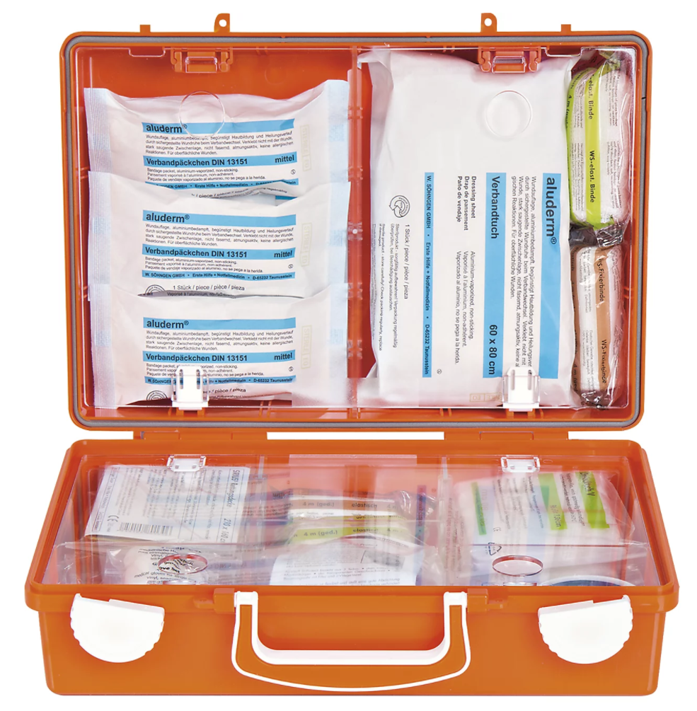
Widerstand gegen die Irrlehrer (V. 17-23)
3. Bleibe in der Gemeinschaft!

Slide 22
Widerstand gegen die Irrlehrer (V. 17-23)
3. Bleibe in der Gemeinschaft!
„Und erbarmt euch derer, die zweifeln; andere reißt aus dem Feuer und rettet sie; anderer erbarmt euch in Furcht, wenn ihr auch das Gewand hasst, das befleckt ist vom Fleisch.“ Jud 22-23 (LUT)

Slide 23
Widerstand gegen die Irrlehrer (V. 17-23)
3. Bleibe in der Gemeinschaft!
„Und erbarmt euch derer, die zweifeln; andere reißt aus dem Feuer und rettet sie; anderer erbarmt euch in Furcht, wenn ihr auch das Gewand hasst, das befleckt ist vom Fleisch.“ Jud 22-23 (LUT)
Verwirrte
Überzeugte
Aktive Verbreiter von Irrlehren

Slide 24
„Dem aber, der mächtig genug ist, euch ohne Straucheln zu bewahren und euch unsträflich, mit Freuden vor das Angesicht seiner Herrlichkeit zu stellen, dem allein weisen Gott, unserem Retter, gebührt Herrlichkeit und Majestät, Macht und Herrschaft jetzt und in alle Ewigkeit! Amen.“
Jud 24-25

Slide 25
Judas

